Slide 1
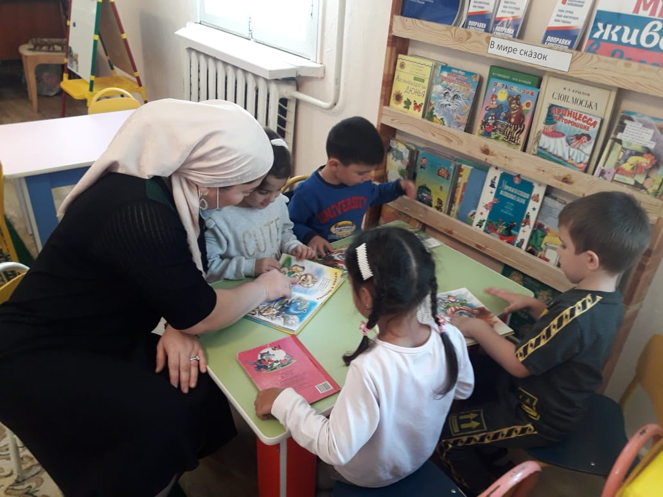
«Развивающая предметно-пространственная среда в МКДОУ «Детский сад «Родничок» общеразвивающего вида в соответствии с ФГОС ДО

Slide 2
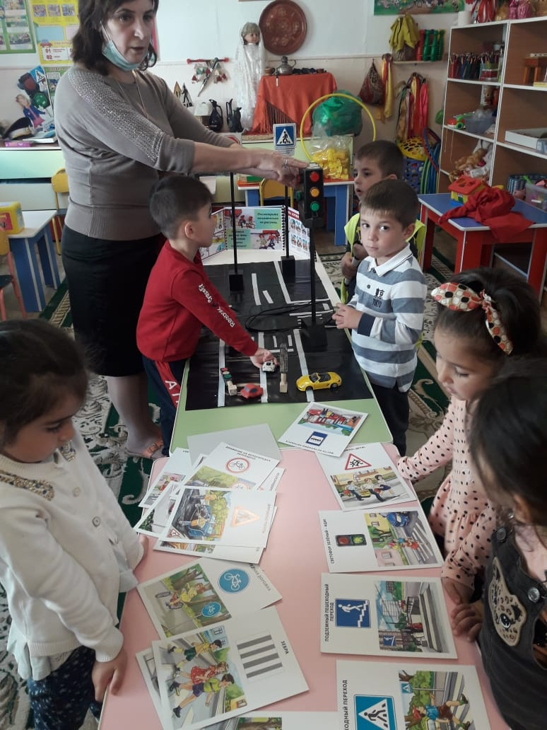
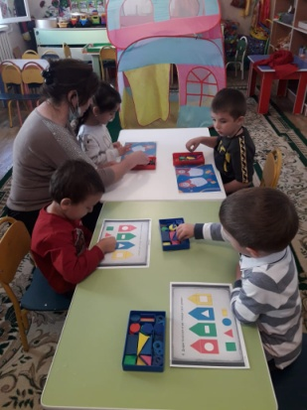
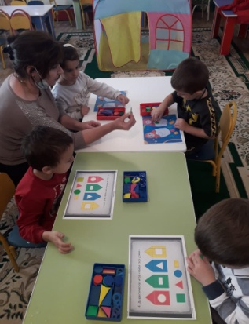
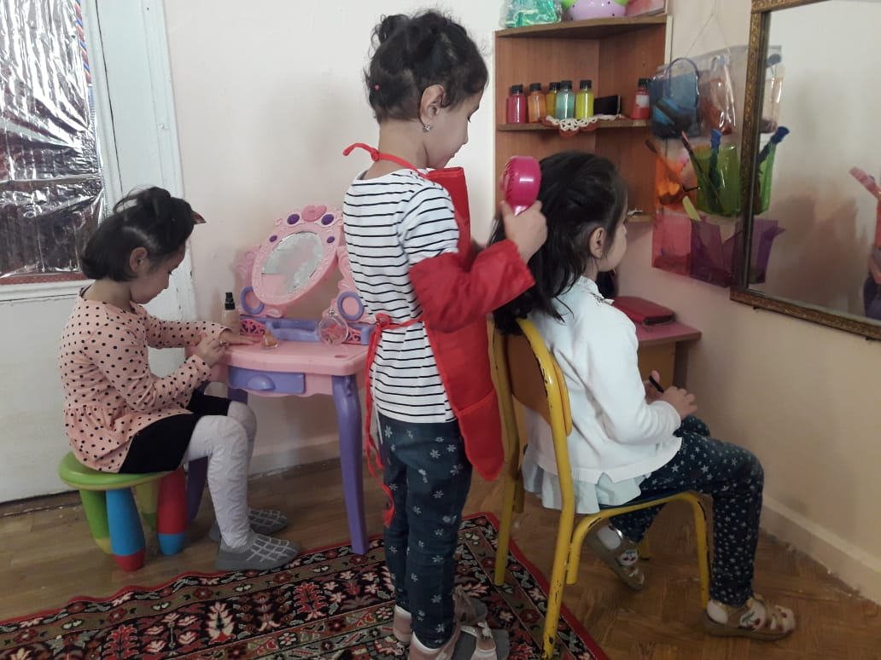
«На развитие личности ребенка влияет не только наследственность и воспитание, но и немаловажное значение играет среда,
в которой пребывает ребенок».

Slide 3
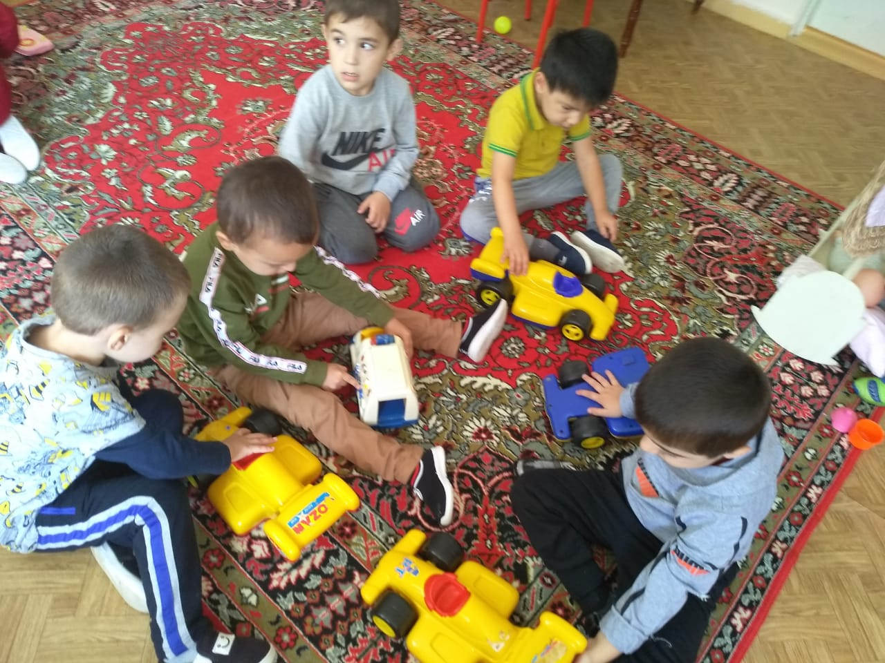
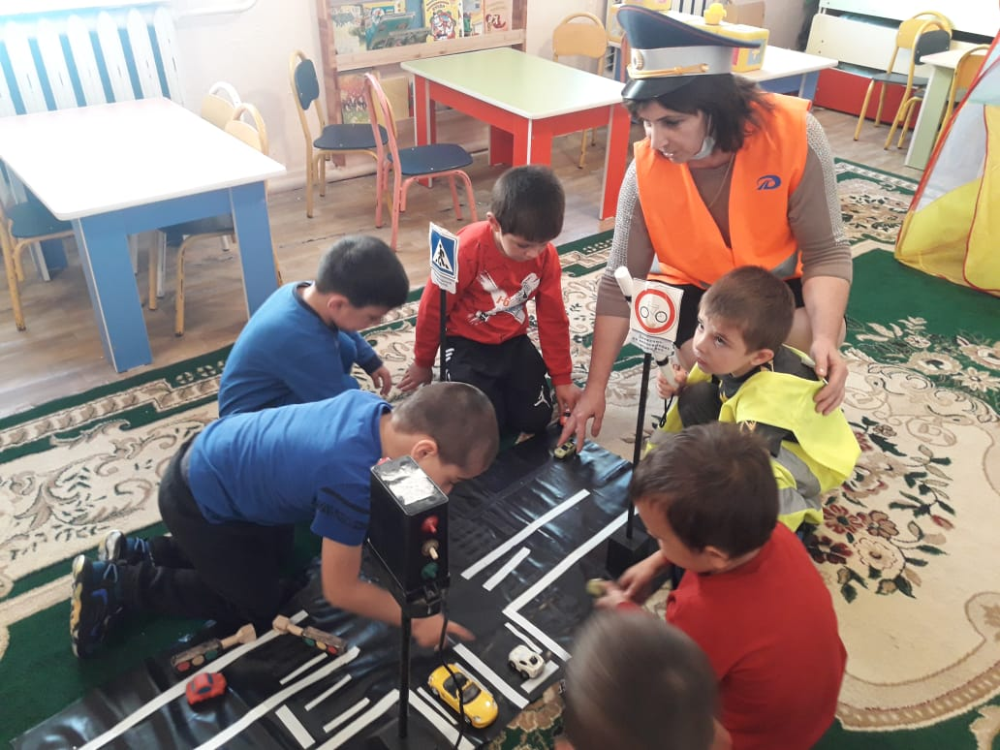
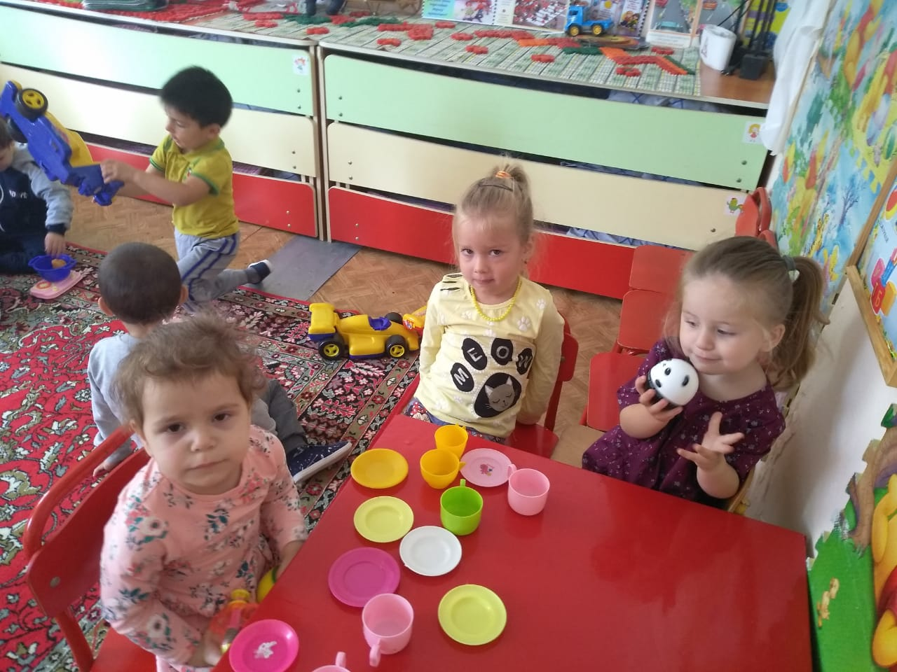
ЦЕНТР
СЮЖЕТНО- РОЛЕВЫХ ИГР
Цель: позитивная социализация детей дошкольного возраста, приобщение их к социокультурным нормам, традициям семьи, общества и государства.
Задача: создание условий для усвоения общепринятых
моральных и нравственных ценностей и норм.

Slide 4
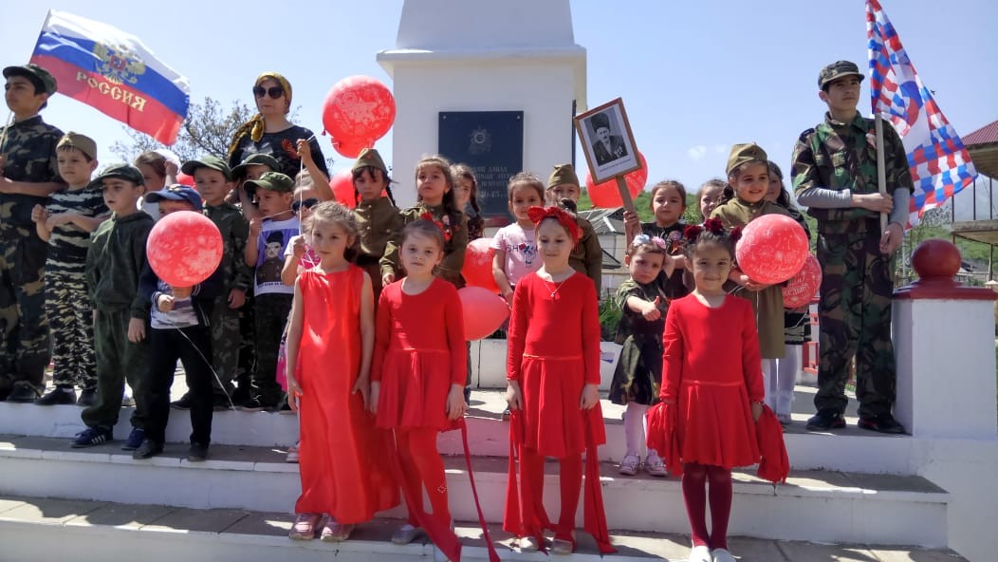
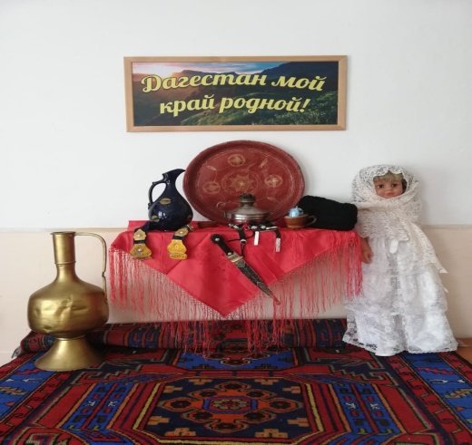
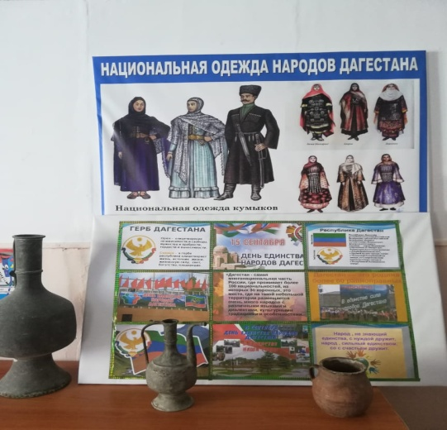
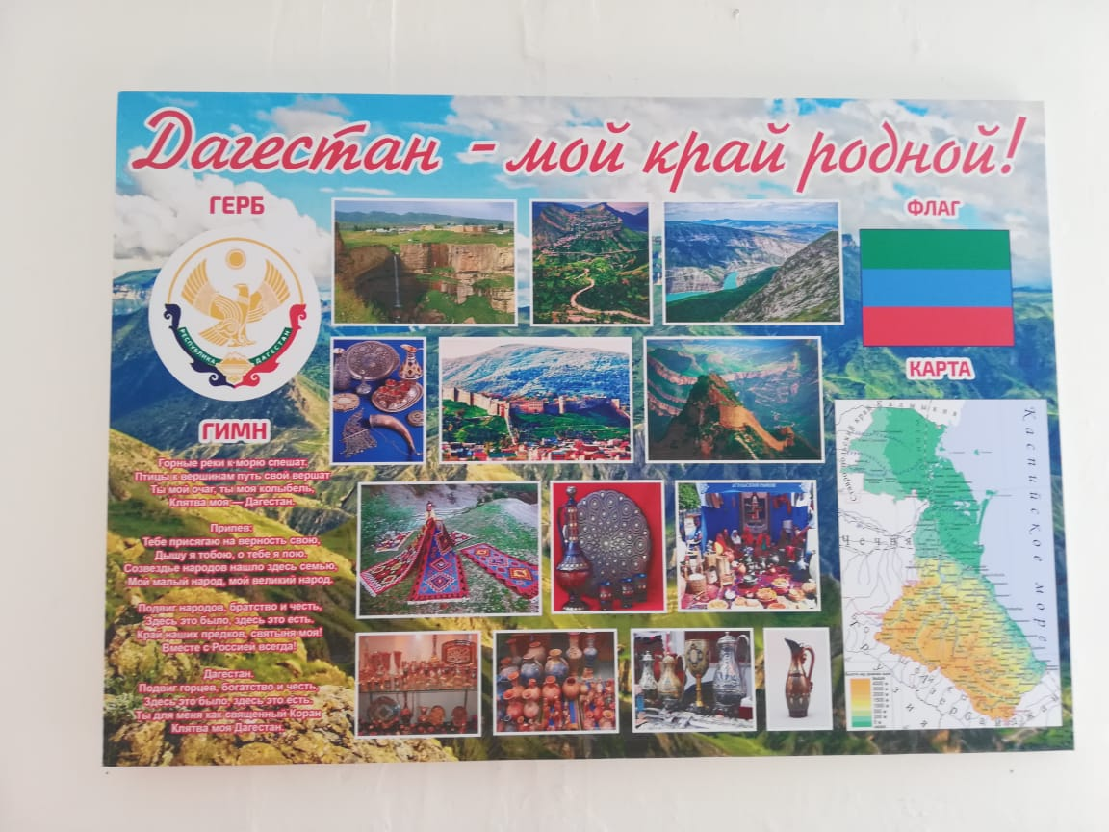
ЦЕНТР ПАТРИОТИЧЕСКОГО ВОСПИТАНИЯ Задачи: формирование у детей чувства привязанности к своей семье, дому, детскому саду, поселку, стране, представления о России как о родной стране, о Москве - как о столице России; воспитание умения видеть красоту родного края, радоваться ей.
Цель: развитие интереса к русским традициям и промыслам; воспитание любви к своей Родине, преданность к своему отечеству, бережного отношения к природе, ко всему живому, уважения и интереса к культурному прошлому России.

Slide 5
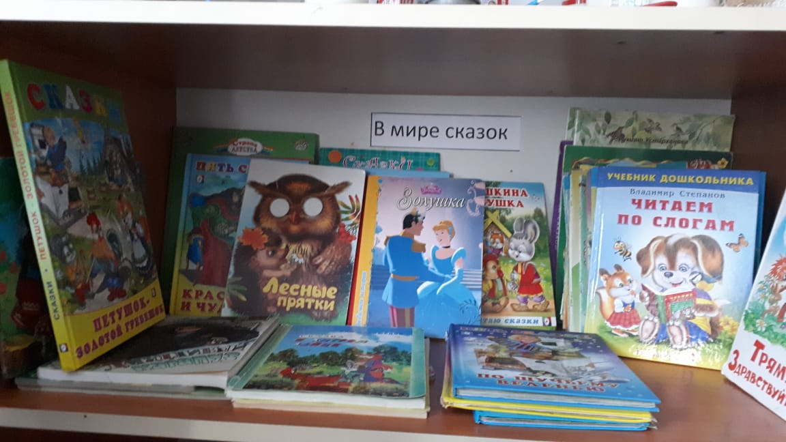
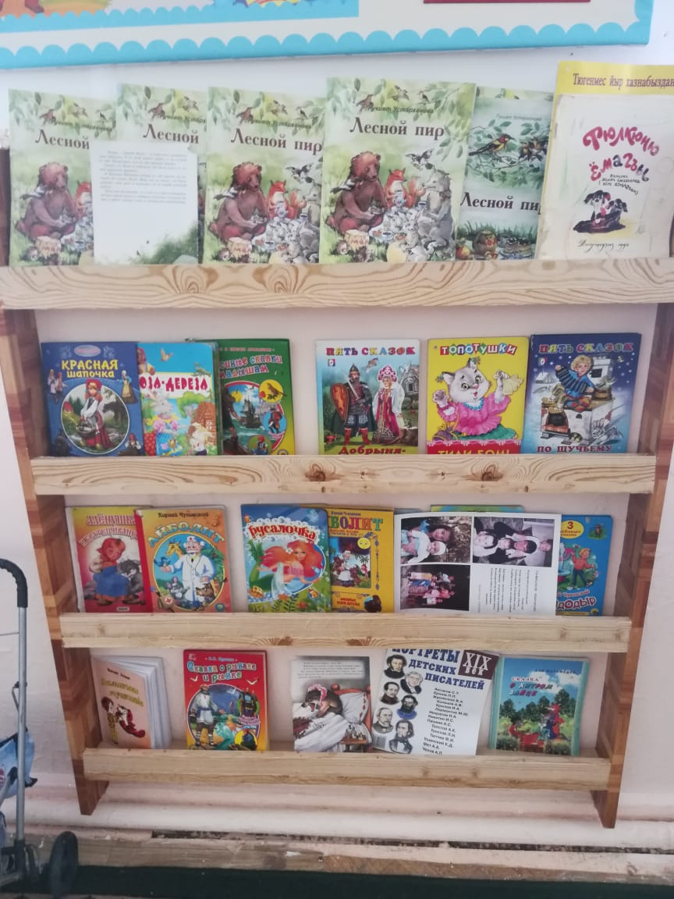
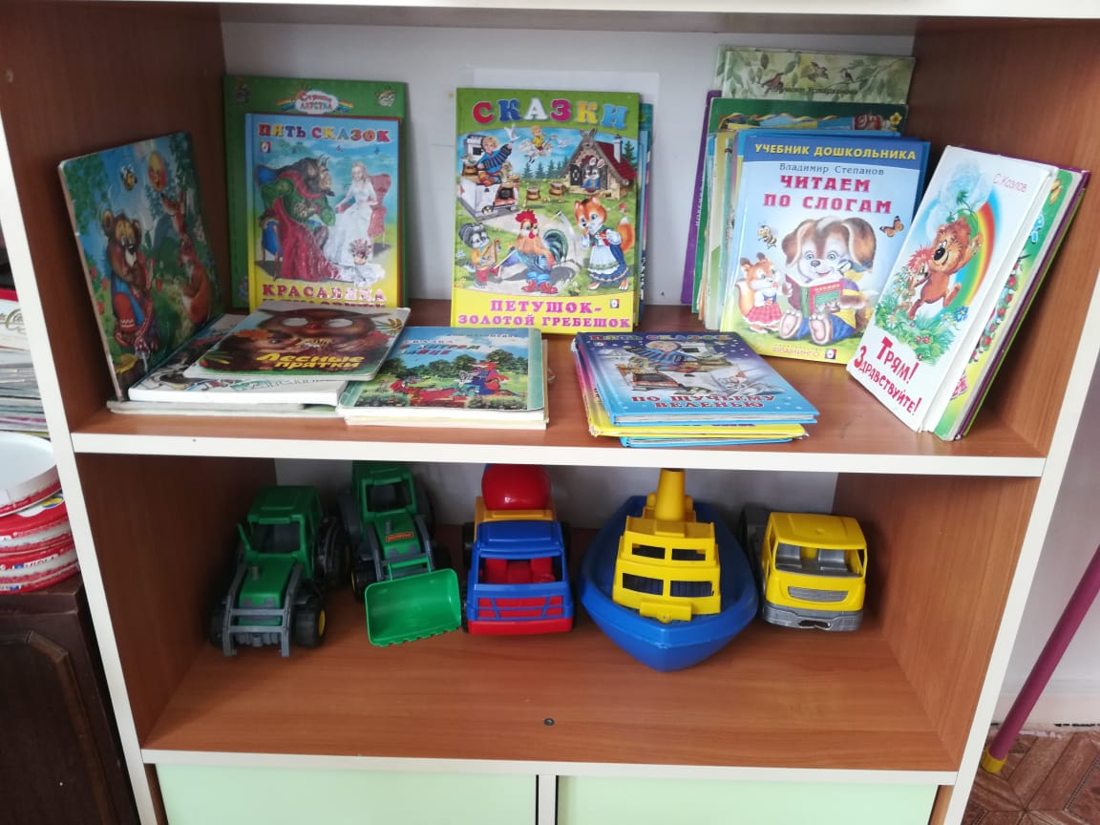
КНИЖНЫЙ ЦЕНТР
Задачи: привитие детям любви к художественному слову, уважения к книге, развитие стремления общаться с ней, т. е. всего того, что составляет фундамент воспитания будущего «талантливого читателя».
Цель: развитие познавательных и творческих способностей детей средствами детской художественной литературы; удовлетворение разнообразных литературных интересов детей; формирование у дошкольников интереса к художественной литературе.

Slide 6
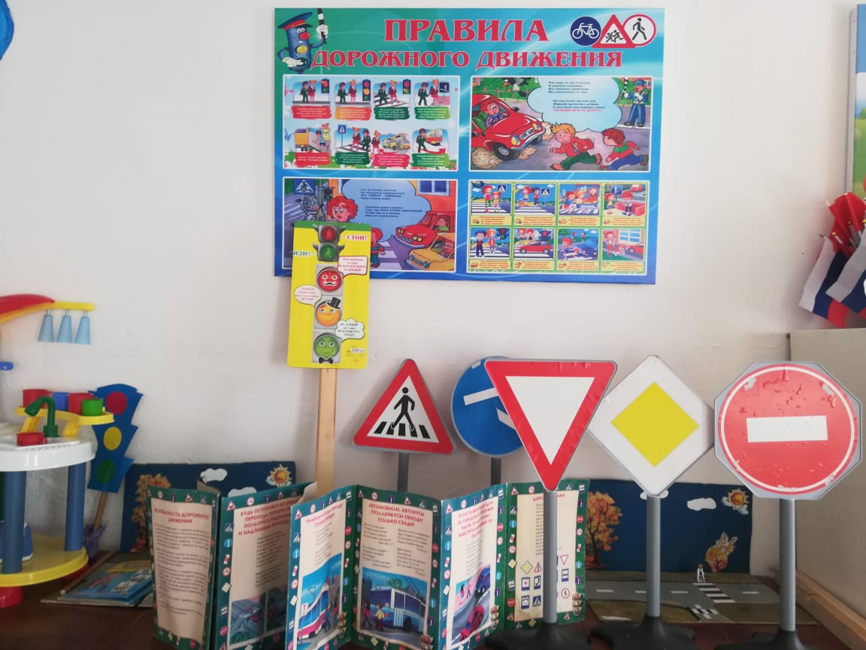
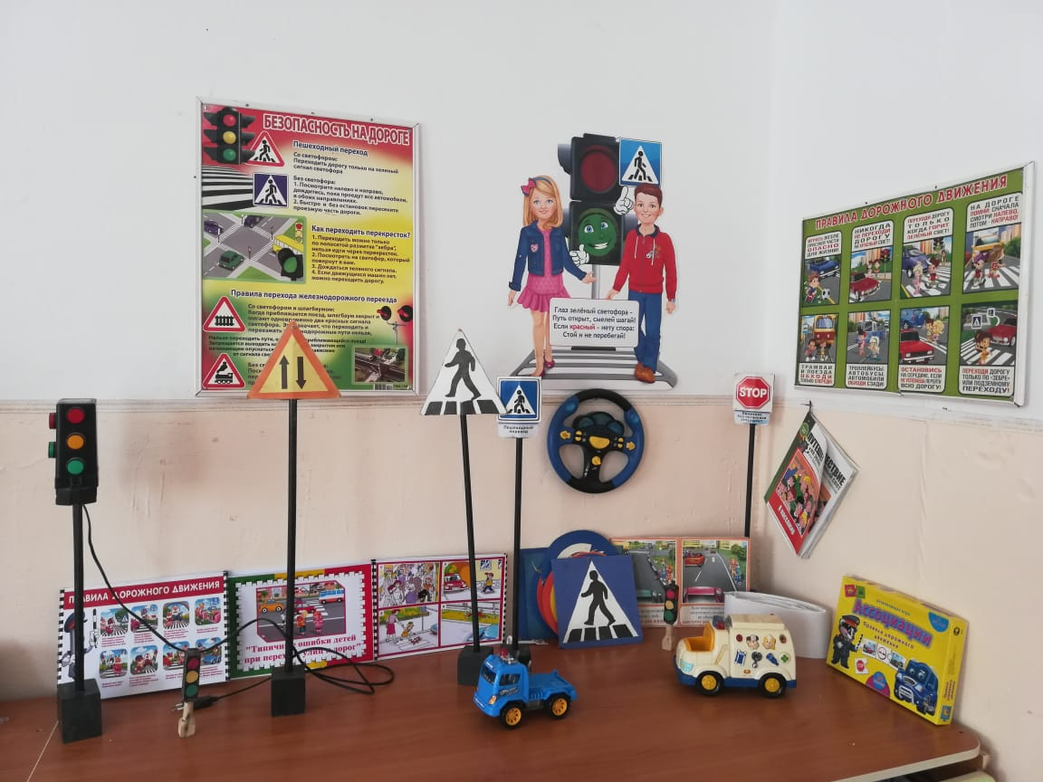
ЦЕНТР «ЮНЫЙ ПЕШЕХОД»
Цель: познакомить дошкольников с правилами дорожного движения, дорожными знаками.
Задачи: подвести детей к осознанию необходимости соблюдений правил дорожного движения.

Slide 7
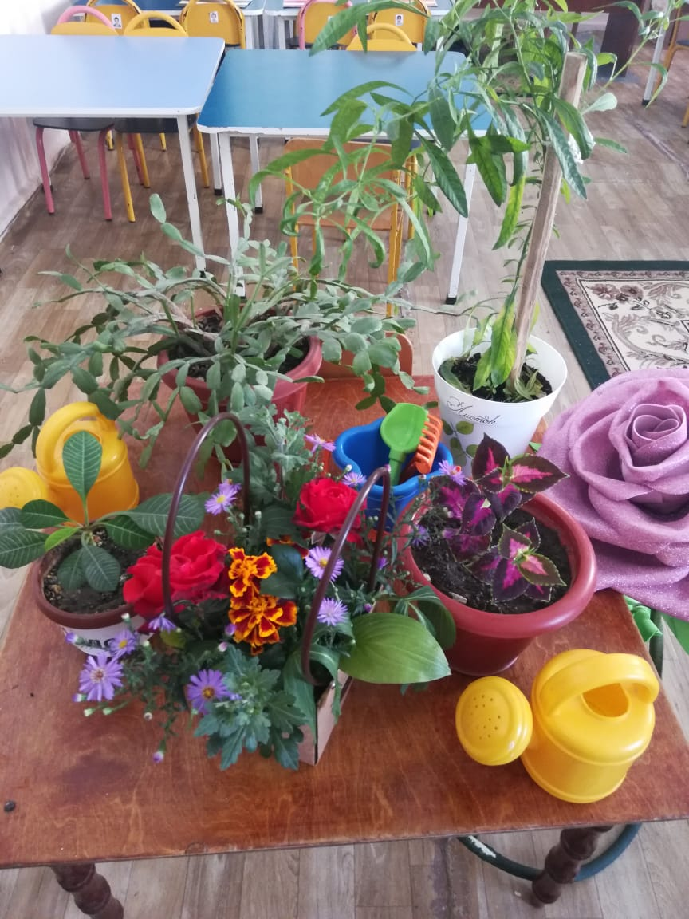
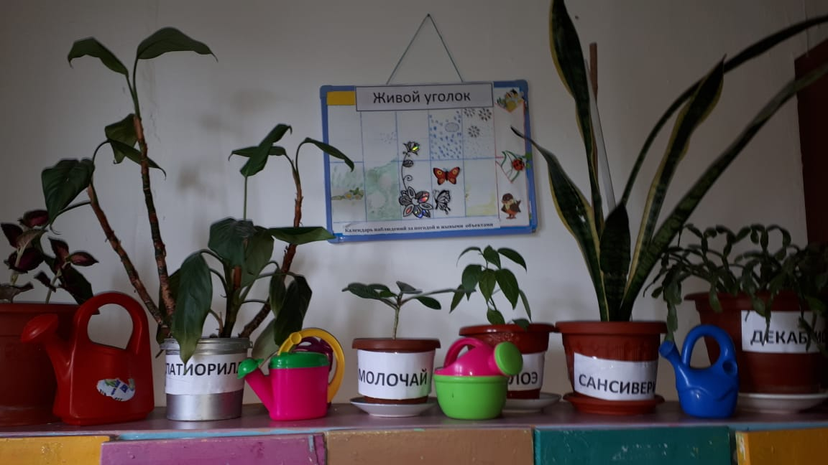
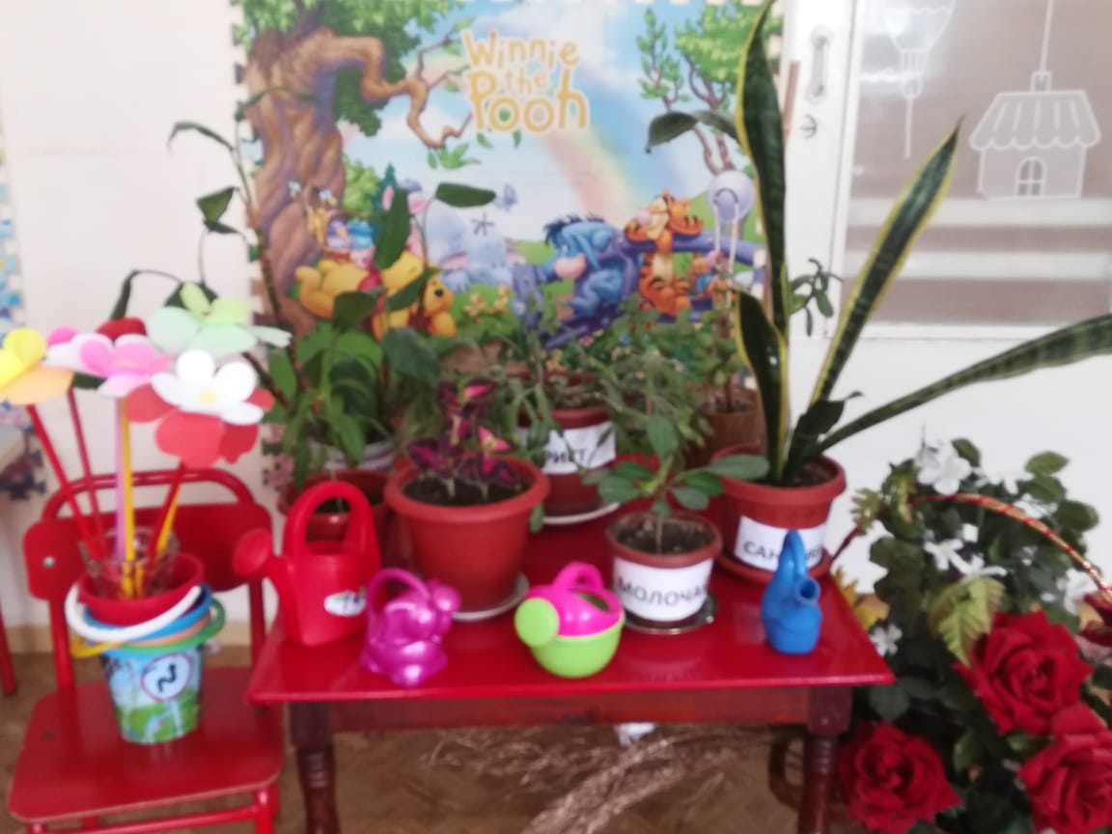
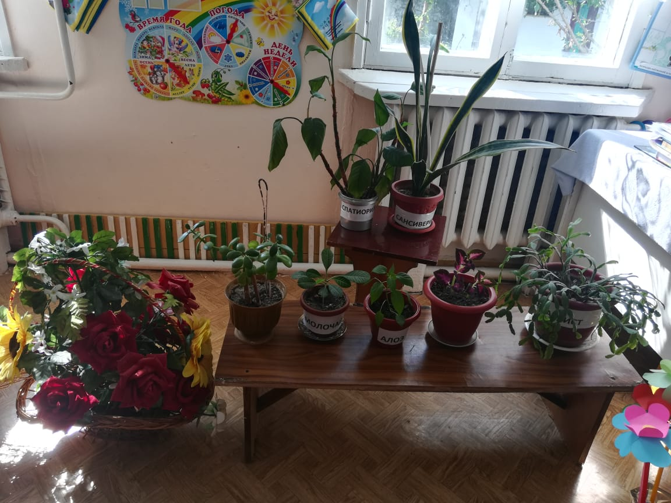
ЦЕНТР ЖИВОЙ ПРИРОДЫ

Slide 8
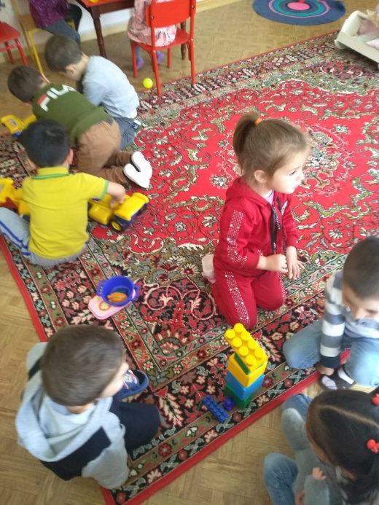
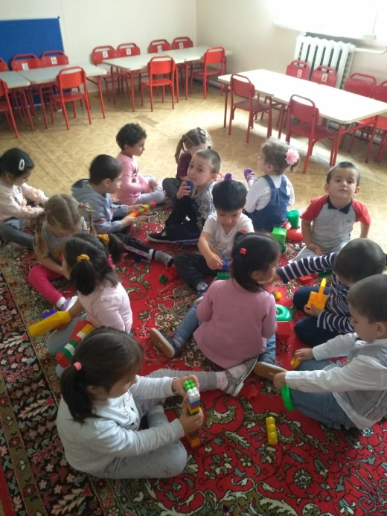
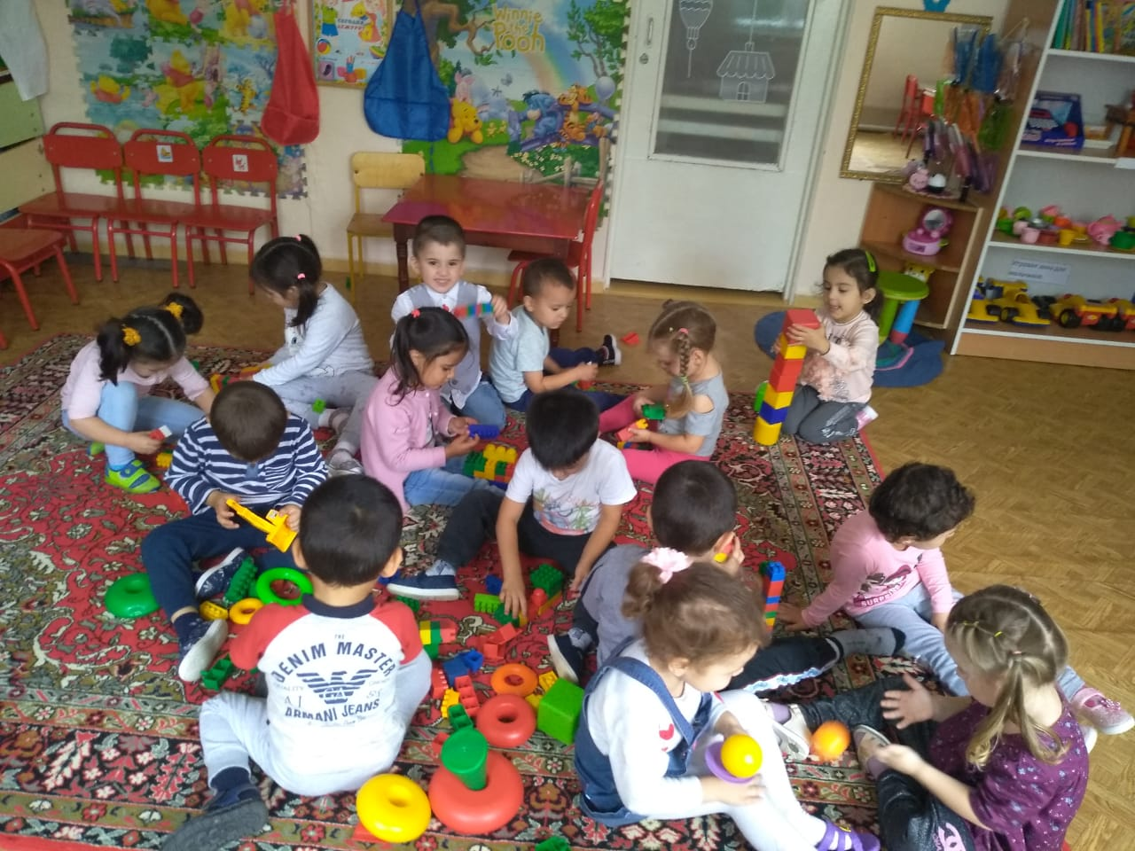
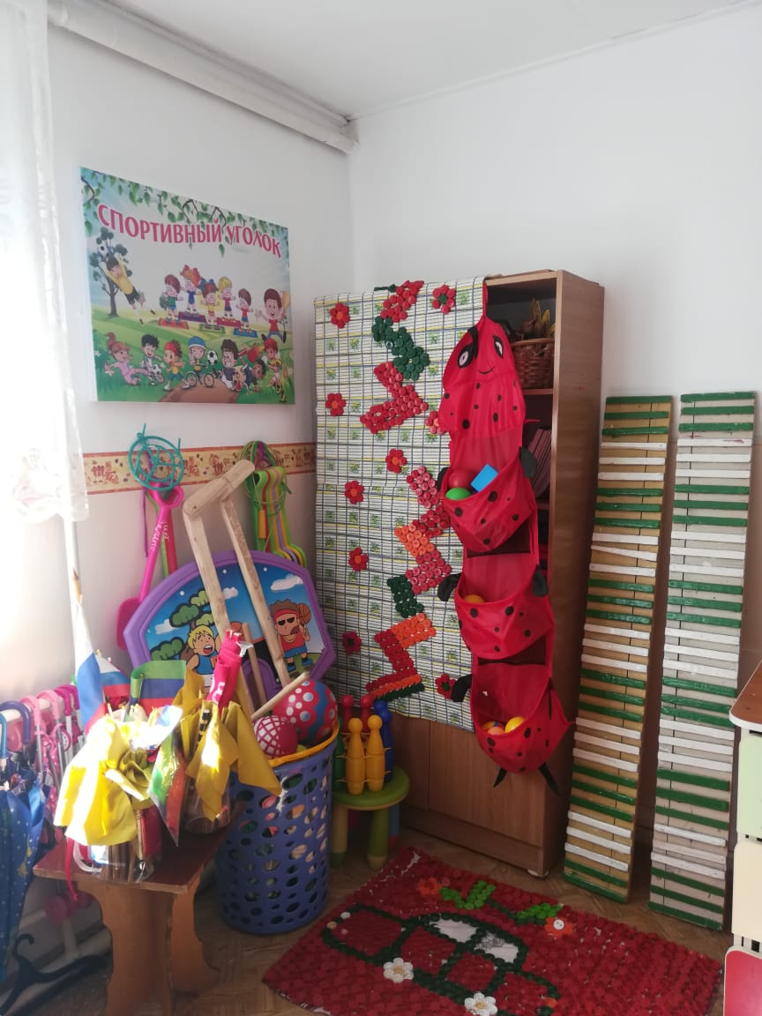
ЦЕНТР КОНСТРУИРОВАНИЯ
Цель: формирование конструкторских способностей у детей.
Задачи: развитие умения видеть конструкцию объекта и анализировать
ее основные части, их функциональное назначение, закреплять
навыки коллективной работы: умение распределять
обязанности, работать в соответствии с общим
замыслом, не мешая друг другу.

Slide 9
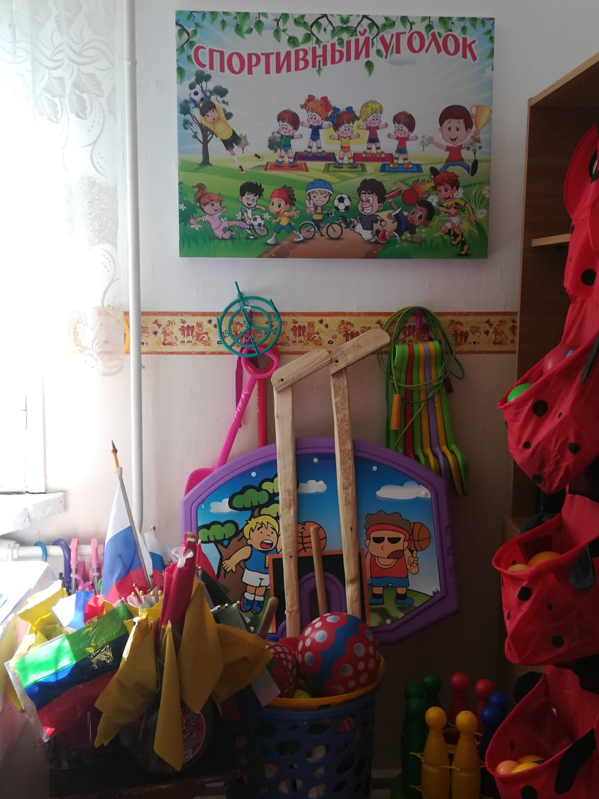
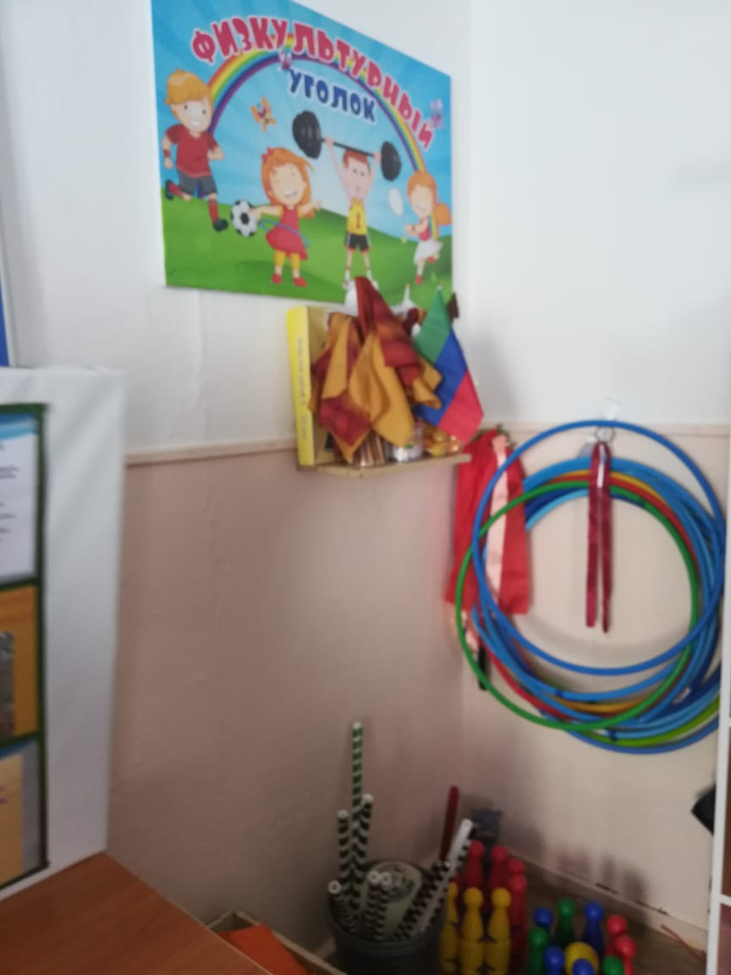
ЦЕНТР
ФИЗИЧЕСКОГО РАЗВИТИЯ
Задачи: укрепление здоровья детей; формирование двигательных умений и навыков ребёнка в соответствии с его индивидуальными особенностями, развития физических качеств.
Цель: формирование физического развития ребёнка, который владеет
доступными его возрасту знаниями о физической культуре и испытывает
желание заниматься физическими упражнениями.

Slide 10
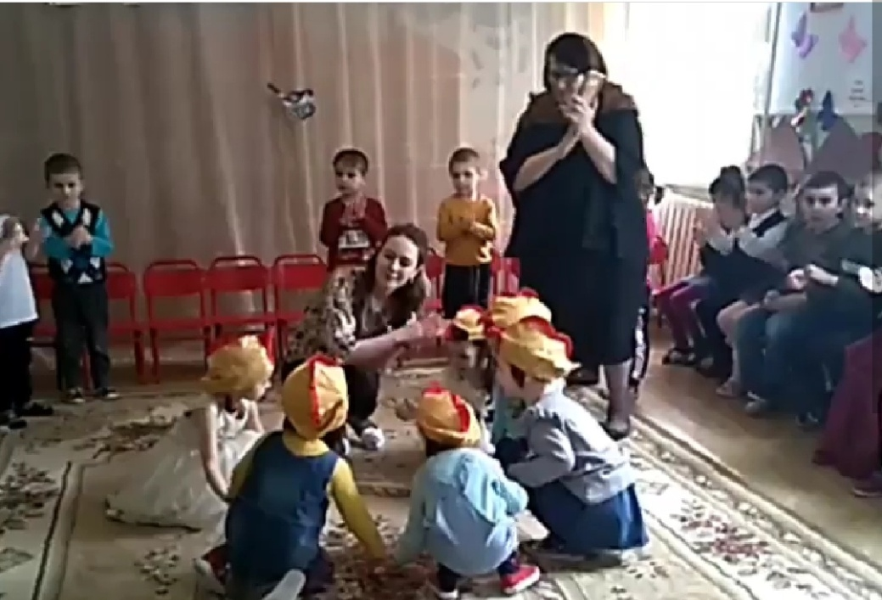
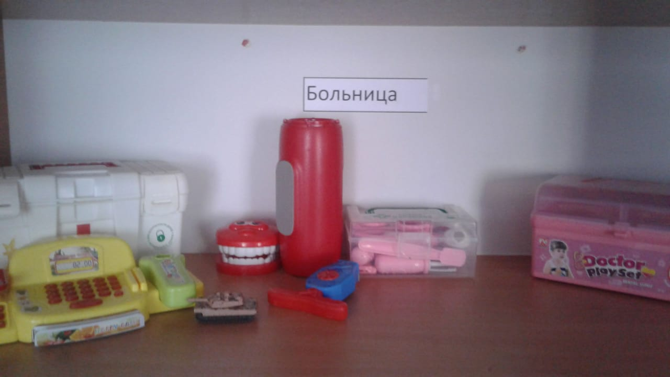
ЦЕНТР МУЗЫКАЛЬНОГО РАЗВИТИЯ
Цель: поддержать интерес дошкольника к музыкальной деятельности, в соответствующей форме стимулировать развитие музыкальности посредством пения, игры на музыкальных инструментах, музыкально – ритмичных движений и слушания музыки.
Задачи:
Обеспечивать самостоятельную (индивидуальную и совместную) деятельность детей, возникающую по их желанию и интересам.
Способствовать получению и закреплению знаний о музыке.
Развивать музыкальность, любознательность, стремление
к экспериментированию.

